Slide 1
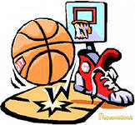
Презентация внеклассного мероприятия Олимпийский резерв
Выполнила Филишкан В.В

Slide 2
Цели:
Укреплять здоровье обучающихся, развивать
физические качества.
Обучать умению выполнять поставленные
задания быстро и точно.
Формировать коллективизм и взаимопомощь
дисциплинированность, смелость,
настойчивость, упорство, выдержку.

Slide 3
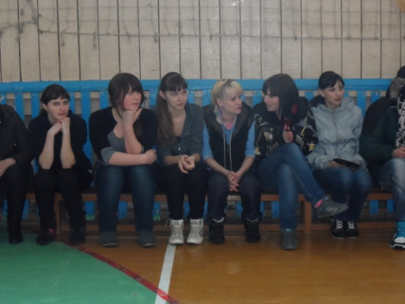
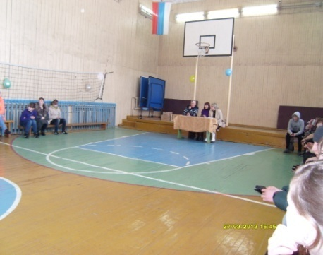
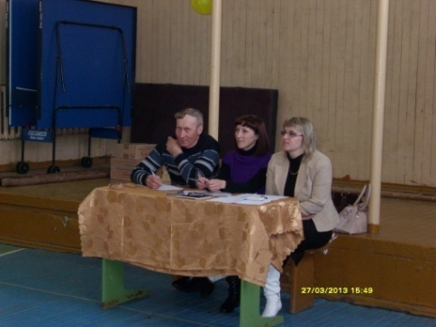
Место проведения: спортивный зал

Slide 4
Виды спортивных заданий:
Разминка команд.
Спортивная эстафета:
Перепрыгивание скамейки
Кувырок через голову
Прыжки на скакалке
Проход на ходулях
Бег вокруг флажков
Отжимание в положение лёжа
Стрельба из рогатки
Вольная борьба
Перетягивание каната
Награждение.

Slide 5
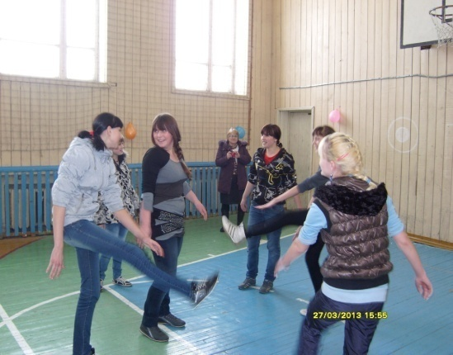
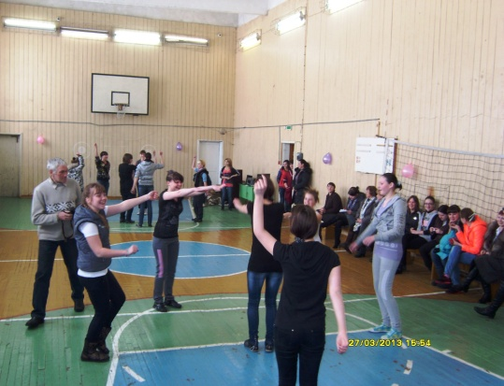
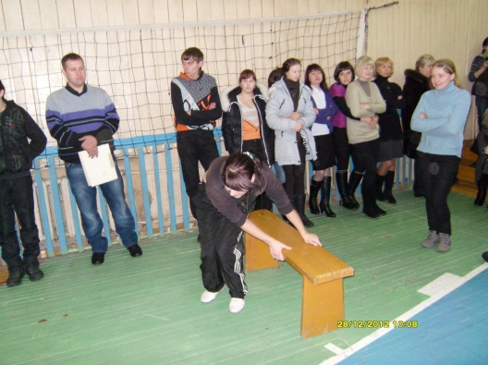
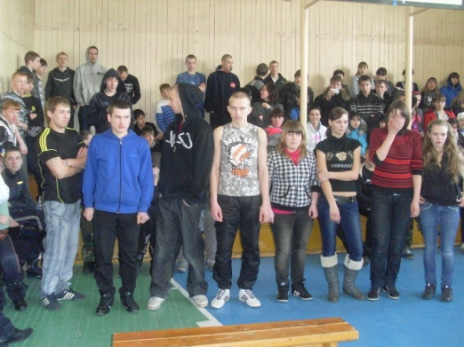
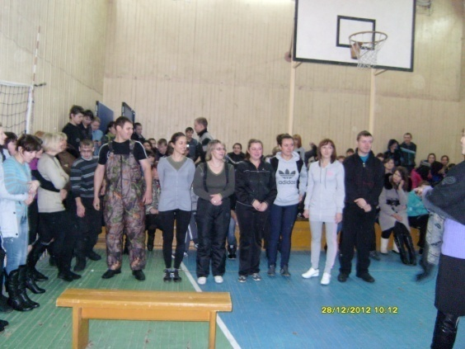
Должен он скакать и прыгать. Все хватать, ногами дрыгать…

Slide 6
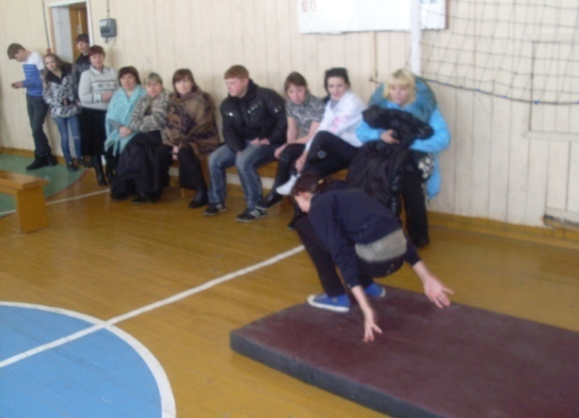
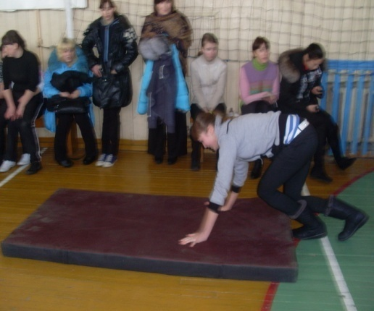
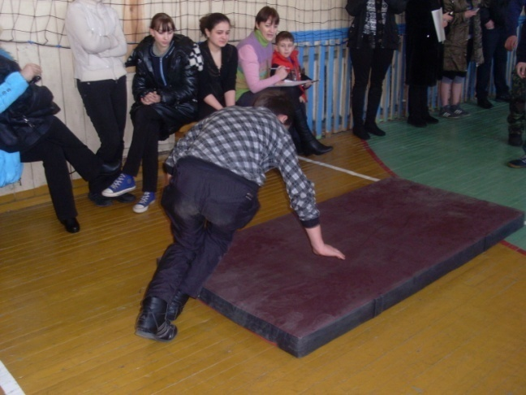
Наш спортивный марафон всех подружит он…
Навсегда подружит он.

Slide 7
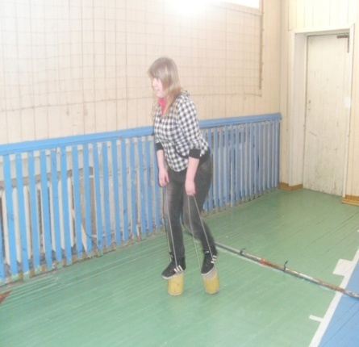
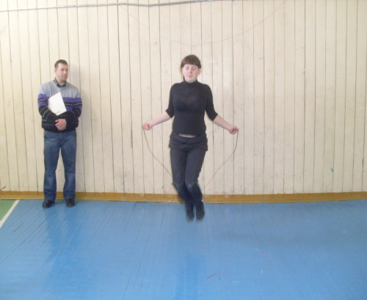
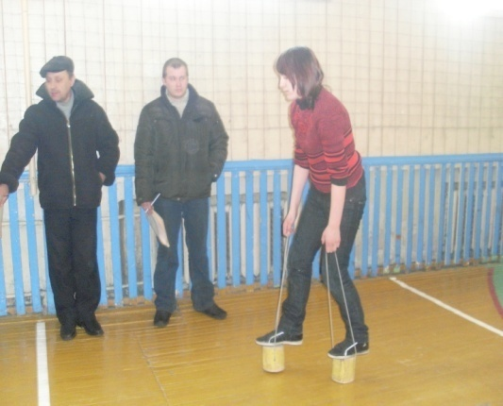
Если хочешь стать умелым, ловким, быстрым, сильным, смелым, Научись любить скакалки…

Slide 8
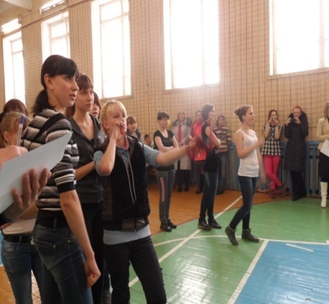
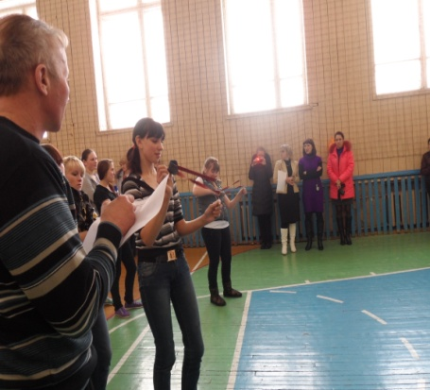
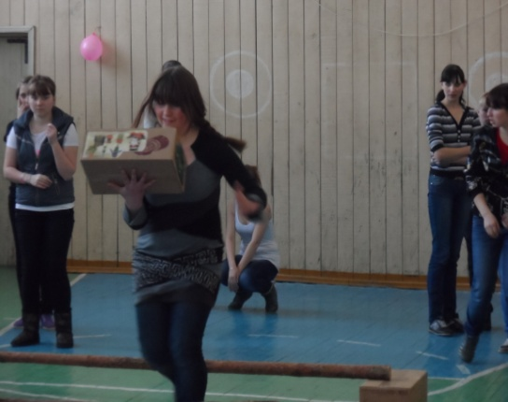
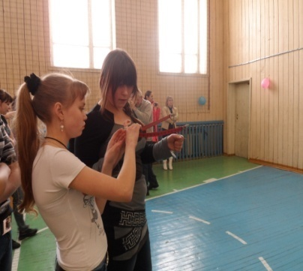
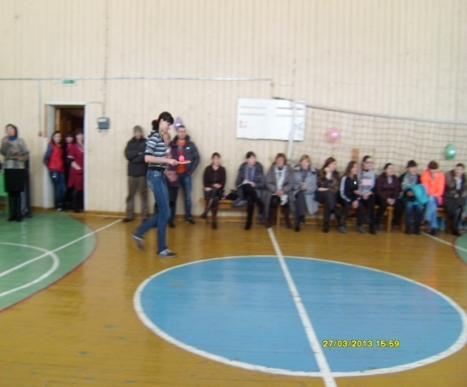
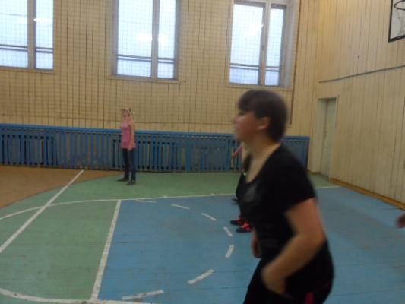
Я бросаю – ты поймай, А уронишь – поднимай! До чего ж весёлый мячик – Так и скачет, так и скачет.

Slide 9
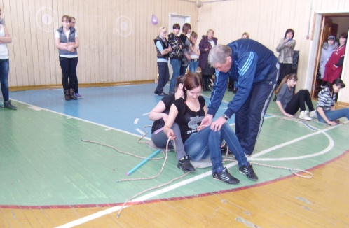
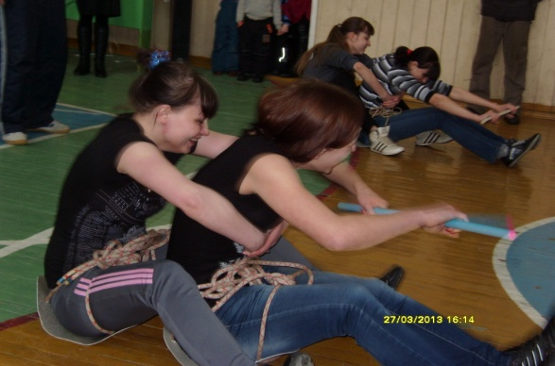
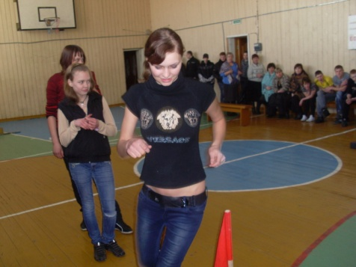
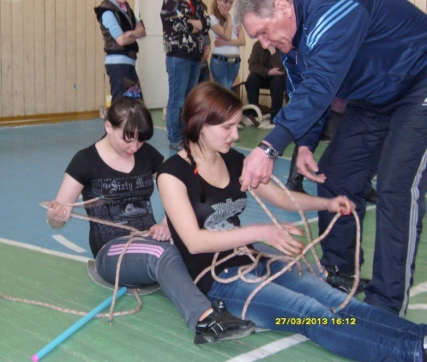
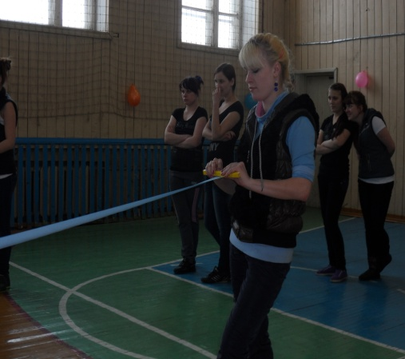
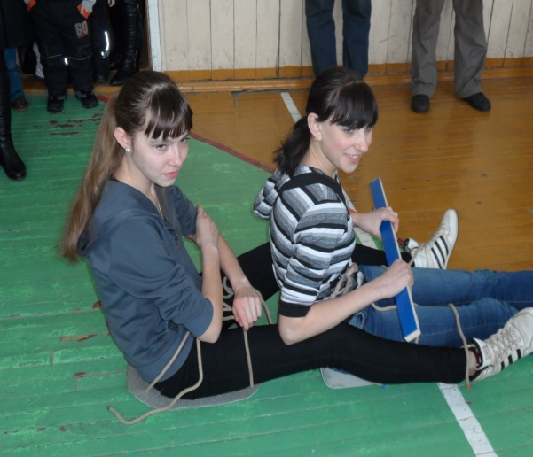
Вот здоровья в чем секрет! Будь здоров! Физкульт – привет

Slide 10
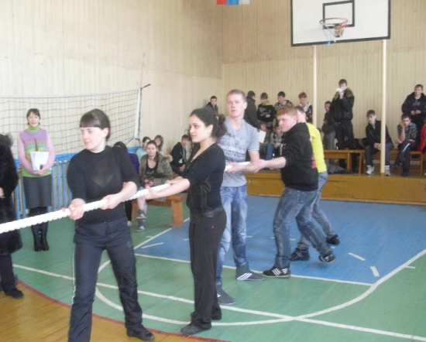
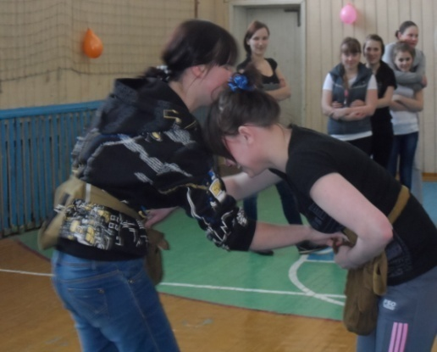
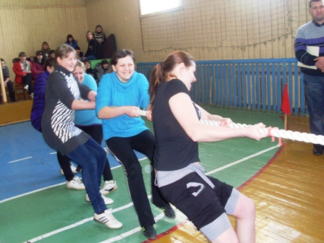
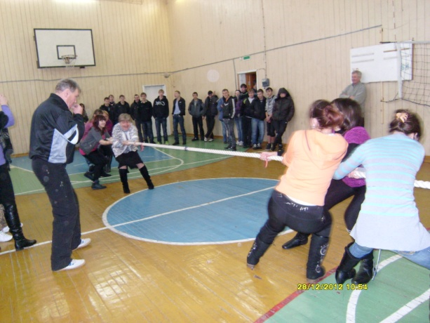
а Кто сильнее ?

Slide 11
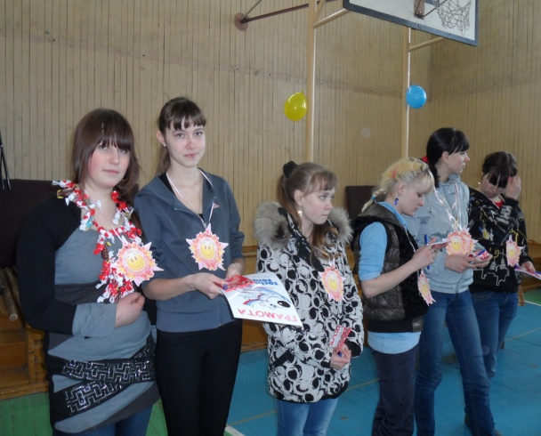
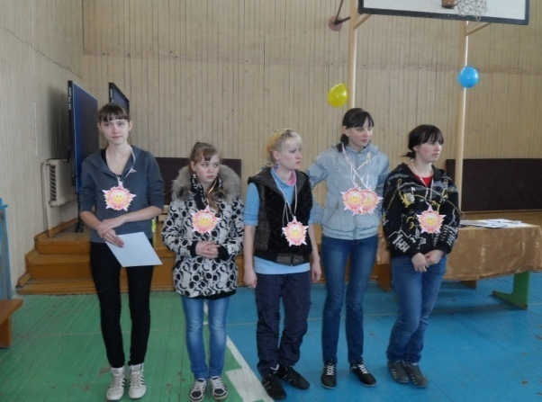
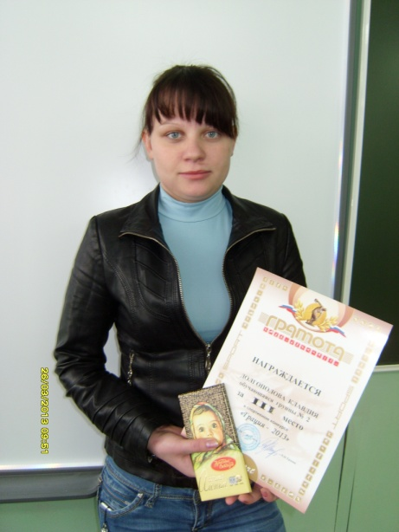
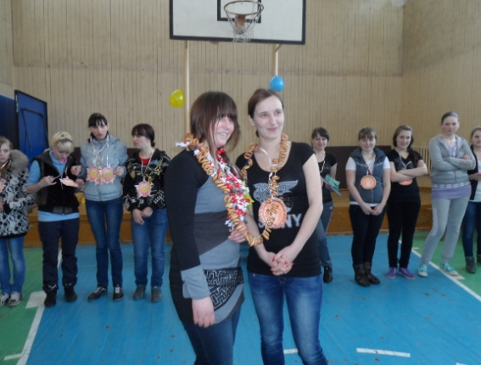
Вот она награда…

